Slide 1
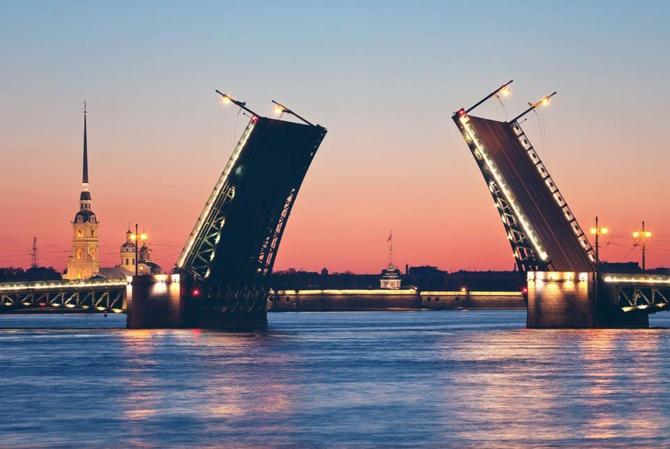
Муниципальное бюджетное дошкольное общеобразовательное
учреждение детский сад № 27 «Микки-Маус»
САНКТ - ПЕТЕРБУРГ
Подготовила воспитатель:
Дубровская Г.С.
Сургут
2025

Slide 2
Цель: Понимать ценность достопримечательностей, узнавать историю города.
Задачи:
Обогатить и закрепить словарный запас, развить внимание и образное мышление, воображение, сообразительность.

Slide 3
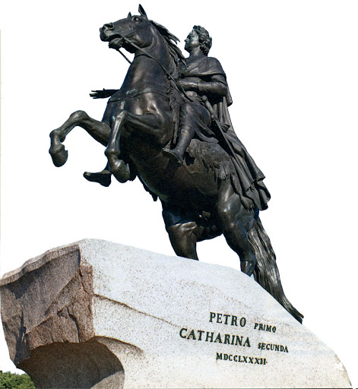
Одним из символов Петербурга стал величественный памятник основателю города Петру I.
Император поднял на дыбы коня, правую руку он протягивает вперед, словно говоря: «Здесь будет город заложен!»

Slide 4
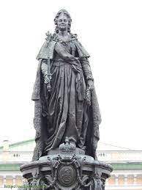
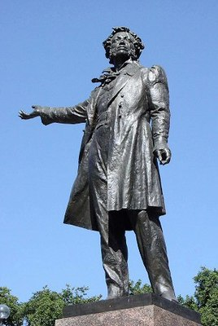
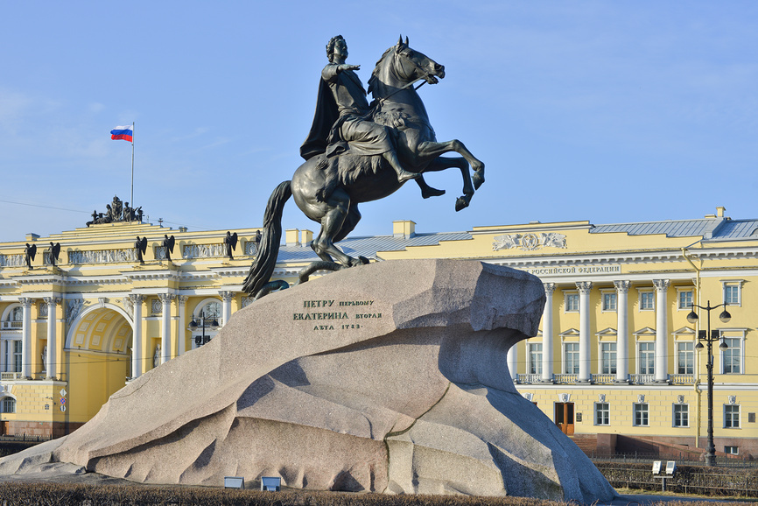
НАЙДИ ПАМЯТНИК ОСНОВАТЕЛЮ
САНКТ - ПЕТЕРБУРГА

Slide 5
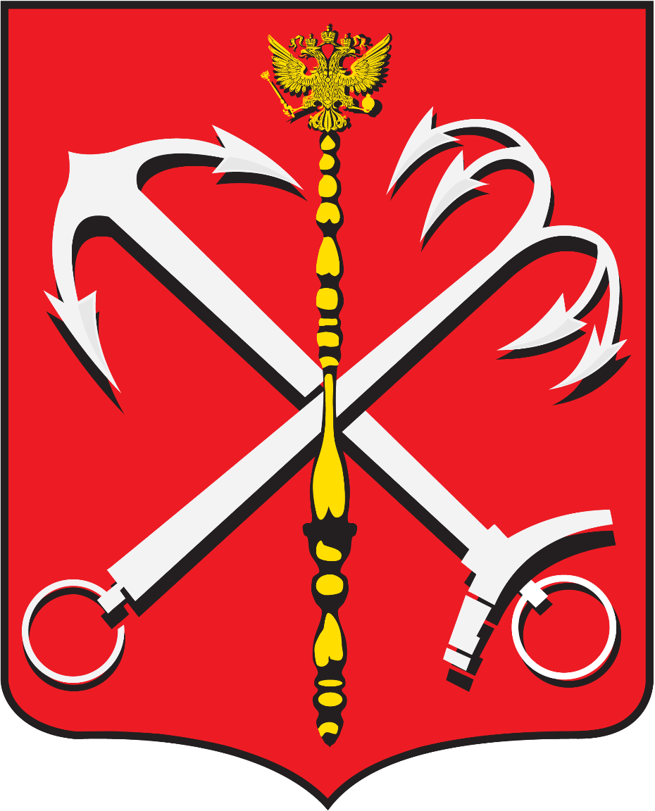
На гербе Санкт-Петербурга изображены: скипетр - символ столицы и императорской власти, морской якорь - символ морского порта и речной якорь – символ речного порта.

Slide 6
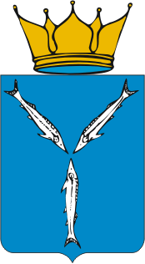
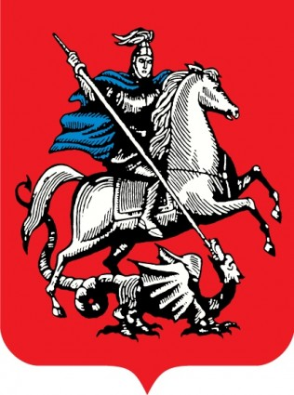
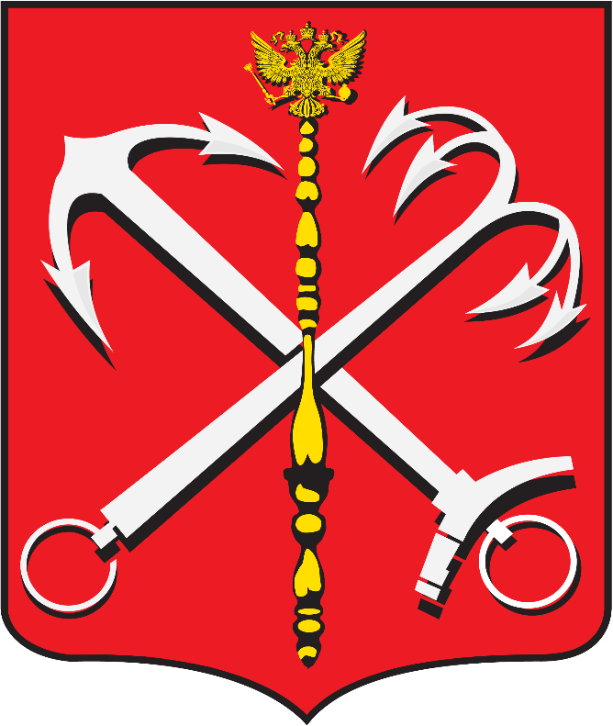
НАЙДИ ГЕРБ САНКТ - ПЕТЕРБУРГА

Slide 7
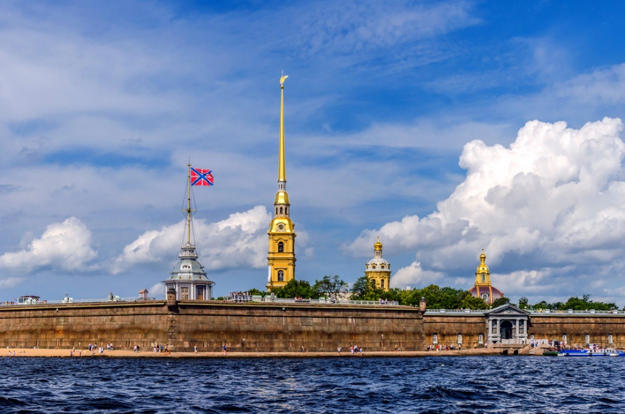
Самая первая постройка города находится на Заячьем острове на реке Неве. Царь Петр I выбрал именно этот остров. Здесь он построил крепость, потому что новый город надо было защищать от врагов. В крепости в честь святых Петра и Павла построили собор и стала она называться Петропавловской.

Slide 8
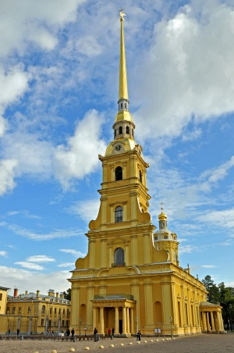
Собор – главный храм, где собираются верующие в бога люди, где проходят службы.
У Петропавловского собора есть колокольня – высокая башня со шпилем. На башне тикают часы – куранты.
На самом верху шпиля – летящий ангел с крестом.
Он указывает петербур-жцам направление ветра, он – флюгер.
Летящий ангел – символ нашего города.
Шпиль Петропавловской крепости – самый высокий в Санкт-Петербурге.

Slide 9
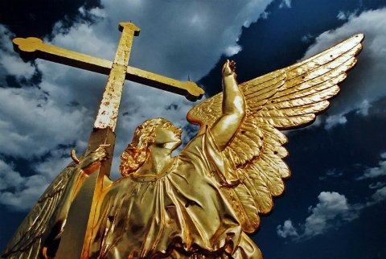
Раздумал, видно,
Ангел улететь
И вот застыл,
Пространства не осиля.
Ему на город
Весело глядеть
С вершины
Петропавловского шпиля.
Под ним течет
Красавица Нева,
И воды омывают
Пляж знакомый,
А в невских водах
Неба синева.
Здесь всё свое.
Он в Петербурге – дома.

Slide 10
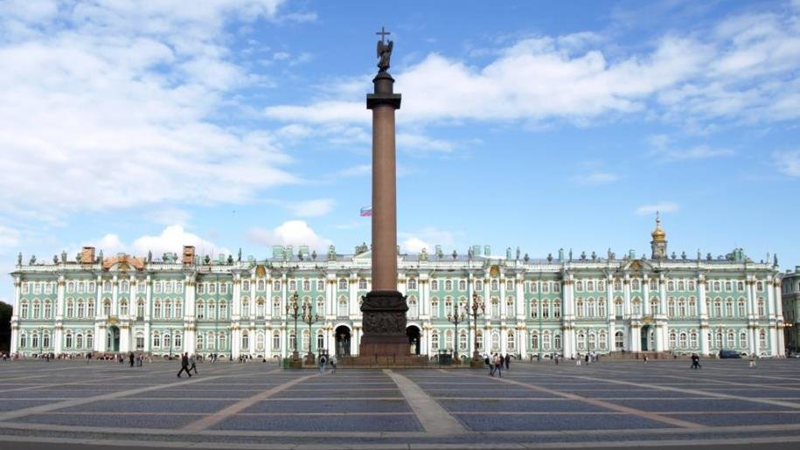
Самая главная площадь города называется Дворцовая. В центре площади стоит высоченная колонна. Она называется Александровской. Установлена она в честь победы России в войне с Францией.
На вершине колонны находится ангел с крестом.
В праздники на площади проходят народные гулянья, встречи ветеранов войны, концерты.

Slide 11
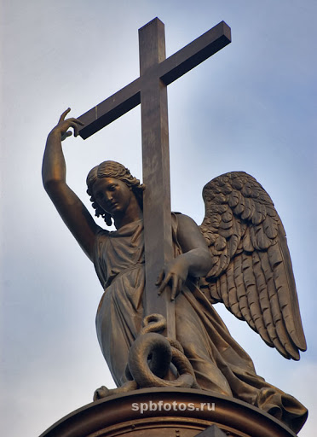
…Но день за днём в лучах рассветных,
Пока мрак ночи не исчез,
Молиться будет ангел медный
В лазури пламенной небес…

Slide 12
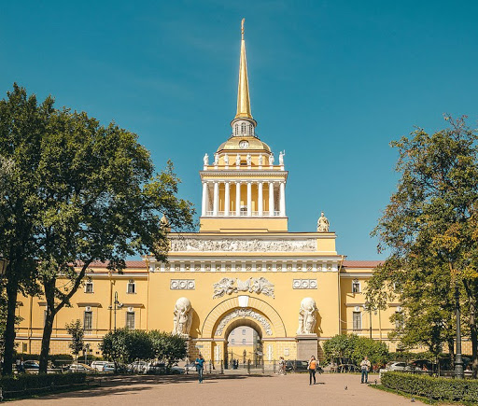
Для строительства кораблей в городе построили верфь – место, где строят и ремонтируют корабли – и назвали Адмиралтейством.
В строительстве многих кораблей принимал участие сам царь Петр I. У Адмиралтейства даже стоит памятник Царю-плотнику.
У Адмиралтейства красивый золотой шпиль. На самом верху этого шпиля есть кораблик. Это символ нашего города.
Сейчас в здании Адмиралтейства учатся моряки.

Slide 13
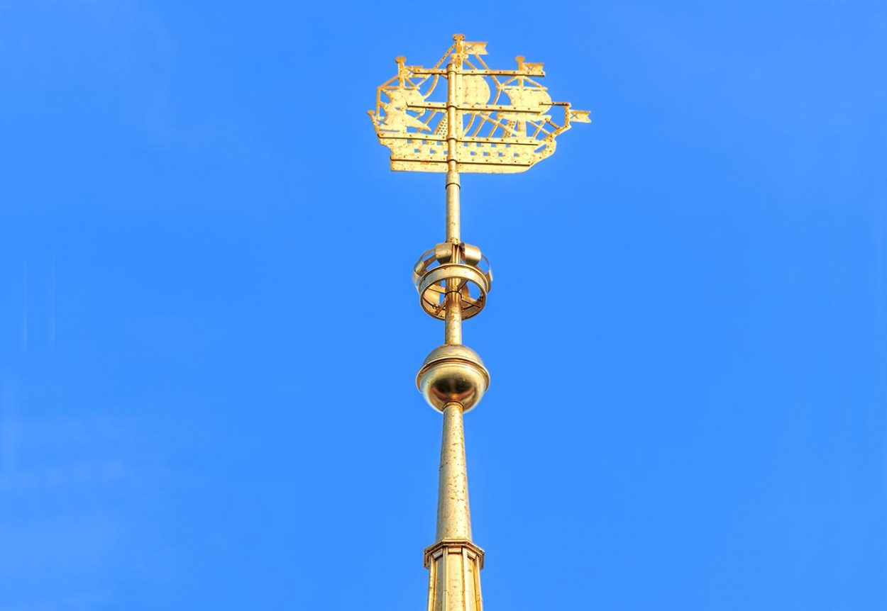
Маленький кораблик
Высоко плывёт –
Это символ города:
Здесь рождался флот.

Slide 14
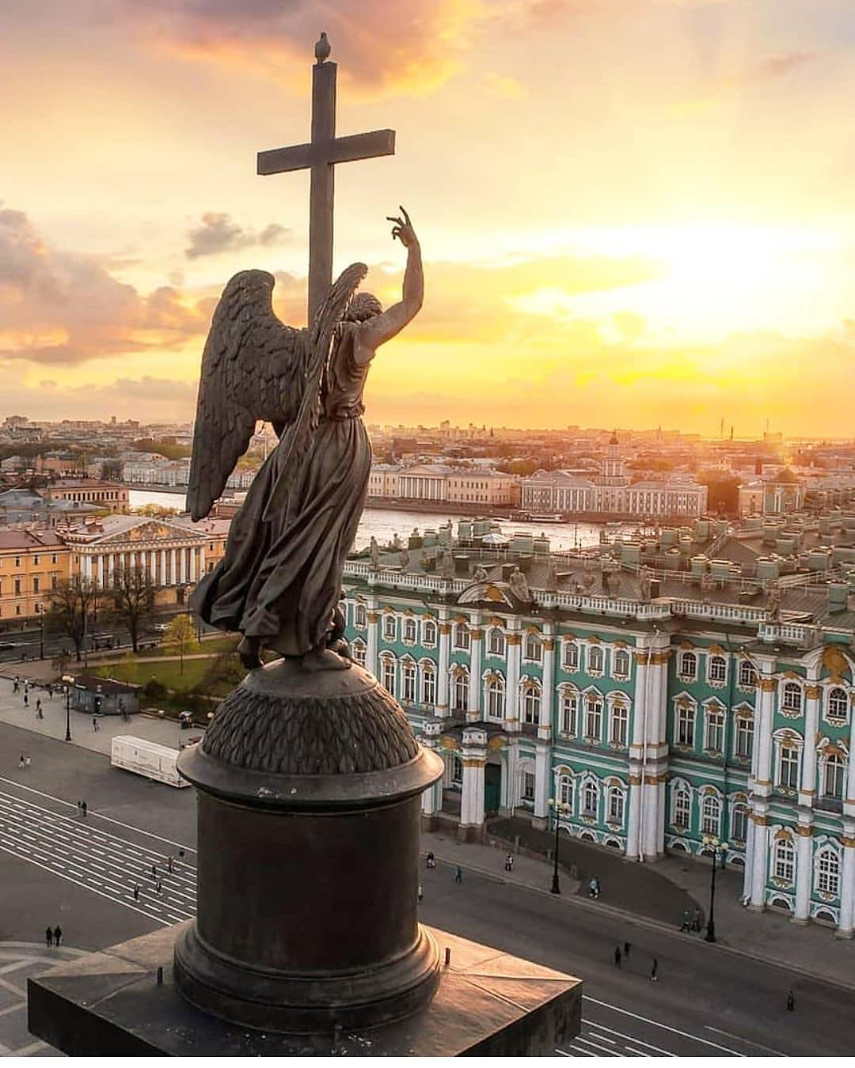
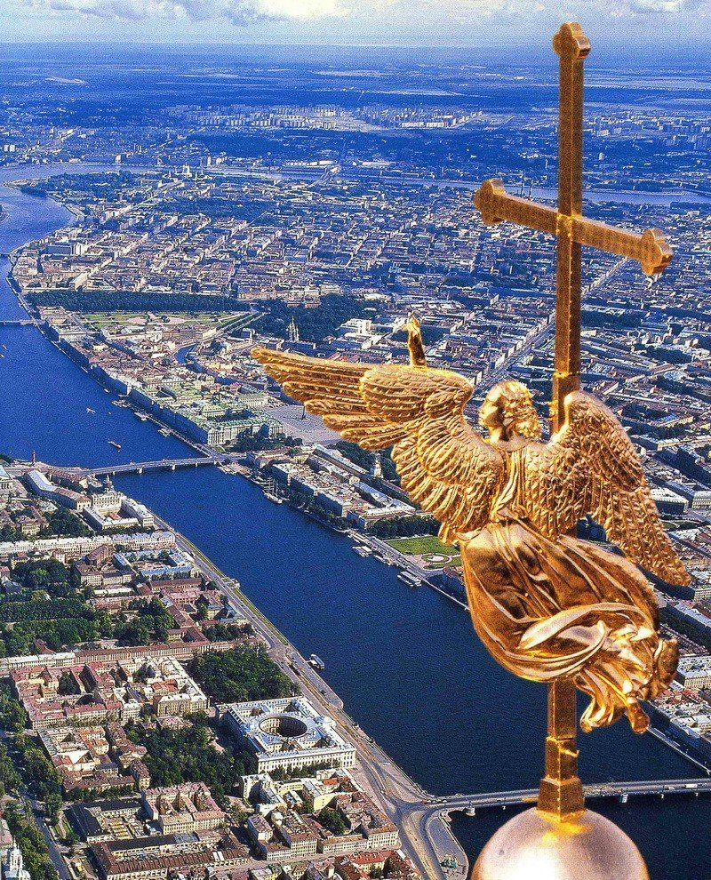
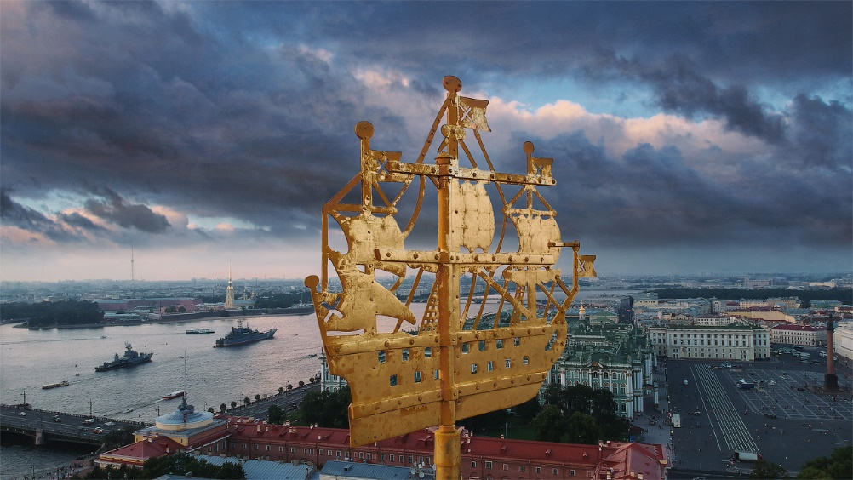
РАССКАЖИ, КАКИМ ДОСТОПРИМЕЧАТЕЛЬНОСТЯМ САНКТ – ПЕТЕРБУРГА ПРИНАДЛЕЖАТ ЭТИ СИМВОЛЫ?

Slide 15
СПАСИБО ЗА ВНИМАНИЕ!

